Slide 1
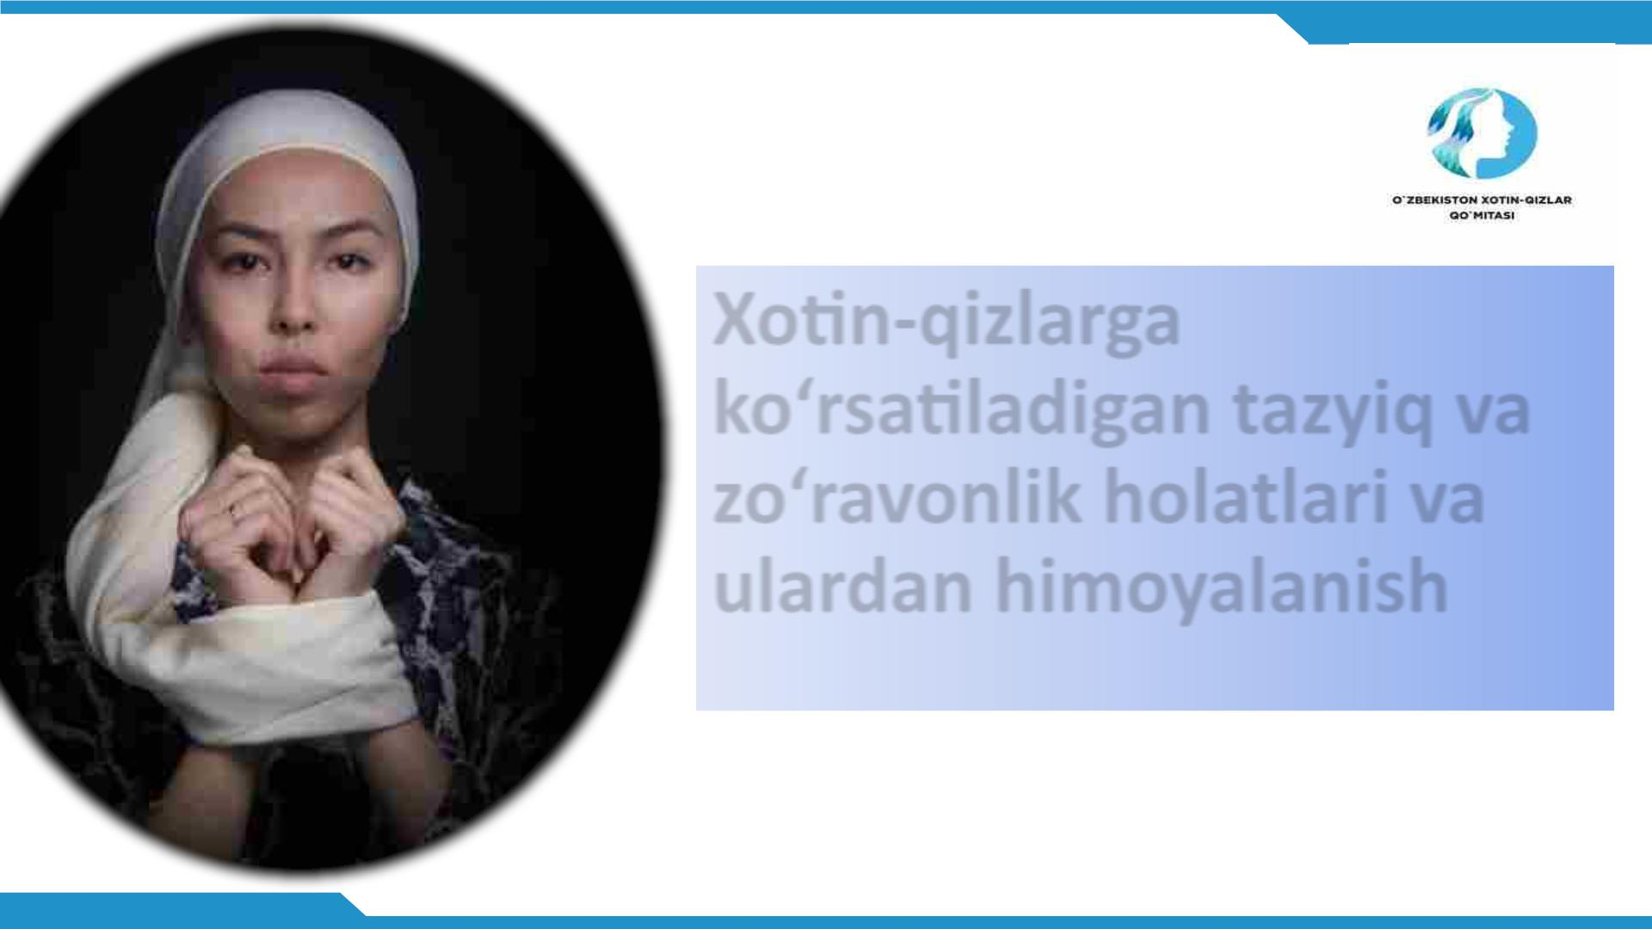
Xotin-qizlarga
ko‘rsatiladigan tazyiq va
zo‘ravonlik holatlari va
ulardan himoyalanish

Slide 2
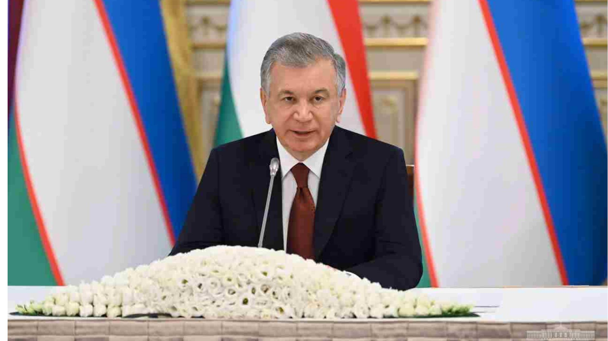

Slide 3

O‘zbekiston Respublikasi
Prezidentining 2022-yil 7-
martdagi PF-87-son i
2022 — 2026-yillarda xotin-qizlarning mamlakat iqtisodiy, siyosiy va ijtimoiy hayotining
barcha jabhalarida faolligini oshirish bo‘yicha
MILLIY DASTUR
O‘zbekistonda “2030-yilgacha bo‘lgan davrda barqaror rivojlanish sohasidagi Milliy maqsad
va vazifalar” doirasida ustuvor maqsadlardan biri sifatida “Gender tenglikni ta’minlash va
barcha xotin-qizlarning huquq va imkoniyatlarini kengaytirish” belgilangan.
Ushbu maqsadga erishish uchun xotin-qizlarning o‘z huquq va manfaatlarini ijtimoiy-
iqtisodiy sohada amalga oshirishida ularni qo‘llab-quvvatlashni nazarda tutuvchi dasturlarni
kengaytirish talab etiladi.
2022 — 2026-yillarda xotin-qizlarning mamlakat iqtisodiy, siyosiy va ijtimoiy hayotining
barcha jabhalarida faolligini oshirish bo‘yicha Milliy dastur (keyingi o‘rinlarda — Milliy
dastur) xotin-qizlarni qo‘llab-quvvatlash bo‘yicha davlat siyosatining asosiy yo‘nalishlarini
belgilaydi.

Slide 4

2022-yil 1-sentabrdan boshlab:
budjet tashkilotlaridan tashqari barcha yuridik shaxslarda
oxirgi 6 oy davomida uzluksiz ish stajiga ega bo‘lgan ayollarga
har oy uchun minimal iste’mol xarajatlari miqdoridan kelib
chiqqan holda Davlat budjeti mablag‘lari hisobidan
homiladorlik va tug‘ish nafaqasi to‘lanadi;
Xotin-qizlarga ta’lim olishlari uchun yanada qulay shart-sharoitlar
yaratish, ularning ilmiy salohiyati va malakasini tizimli oshirib borishni
qo‘llab-quvvatlash maqsadida 2022/2023 o‘quv yilidan boshlab:
a) oliy ta’lim muassasalari, texnikum va kollejlarda, shu jumladan sirtqi va
kechki ta’lim shaklida o‘qiyotgan xotin-qizlarning ta’lim kontraktlarini
to‘lash uchun 7 yil muddatga foizsiz ta’lim kreditlarini moliyalashtirish
maqsadida tijorat banklariga Davlat budjetidan har yili 1,8 trillion so‘m
resurs mablag‘lari yo‘naltirildi.
Davlat oliy ta’lim muassasalarining magistratura bosqichida o‘qiyotgan barcha xotin-
qizlarning kontrakt to‘lovlarini qaytarish shartisiz qoplash maqsadida, Davlat
budjetidan har yili kamida 200 milliard so‘m moliyalashtiriladi.
2022-yil 1-sentabrga qadar davlat oliy ta’lim muassasalarining magistratura
bosqichiga to‘lov-kontrakt asosida qabul qilingan va ta’lim olayotgan xotin-qizlarning
davlat oliy ta’lim muassasalari kesimida ro‘yxatini shakllantiriladi hamda 2022-yil 1-
oktabrga qadar kontrakt to‘lovlarini qoplab beriladi;

Slide 5
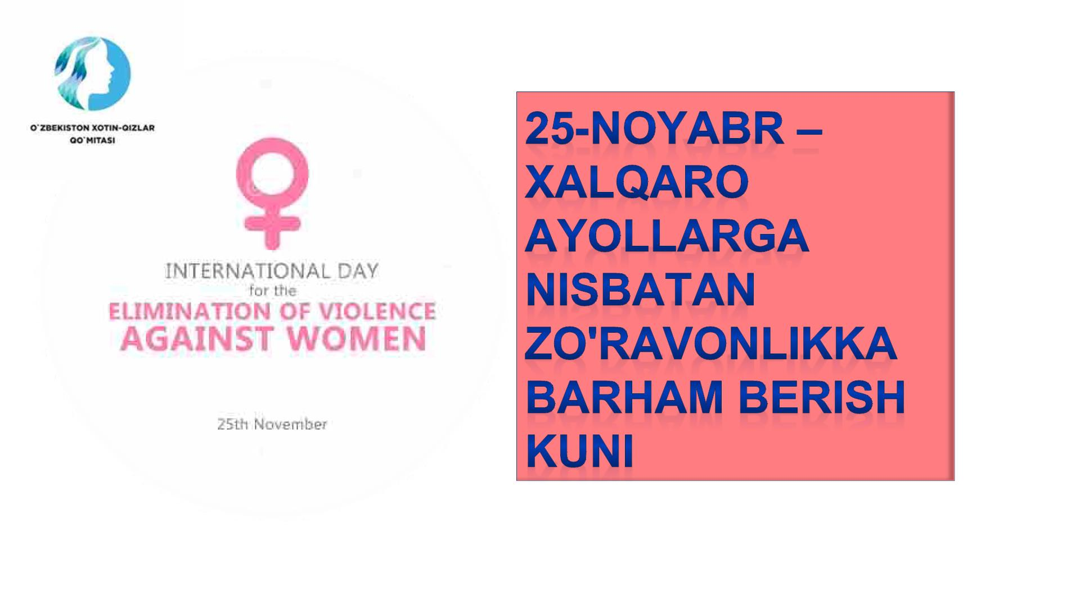

Slide 6


Slide 7

Xotin-qizlarning
manfaatlarini
ta’minlash, jamiyat hayotidagi o‘rnini
mustahkamlash davlatimiz ijtimoiy
siyosatining muhim yo‘nalishi
hisoblanadi.
Oxirgi to‘rt yilda bu borada 2 ta
qonun, Prezidentning 6 ta farmon va
qarori
hamda
Vazirlar
Mahkamasining 5 ta qarori qabul
qilindi.

Slide 8

Ta’rif
Zo‘ravonlik — xotin-qizlarga nisbatan
jismoniy, ruhiy, jinsiy yoki iqtisodiy ta’sir
o‘tkazish yoki bunday ta’sir o‘tkazish
choralarini qo‘llash bilan tahdid qilish
orqali ularning hayoti, sog‘lig‘i, jinsiy
daxlsizligi, sha’ni, qadr-qimmati va
qonun bilan himoya qilinadigan boshqa
huquqlari hamda erkinliklariga tajovuz
qiladigan g‘ayrihuquqiy harakat
(harakatsizlik);

Slide 9

Ta’rif
•tazyiq — sodir etilganligi uchun
ma’muriy yoki jinoiy javobgarlik
nazarda tutilmagan, xotin-
qizlarning sha’ni va qadr-
qimmatini kamsitadigan harakat
(harakatsizlik), shilqimlik;

Slide 10

Zo’ravonlik turlari
jinsiy
zo‘ravonlik
jismoniy
zo‘ravonlik
ruhiy zo‘ravonlik —
iqtisodiy
zo‘ravonlik —

Slide 11

Jinsiy zo‘ravonlik
Xotin-qizlarga nisbatan ularning roziligisiz
shahvoniy xususiyatga ega harakatlarni sodir etish
orqali jinsiy daxlsizlikka va jinsiy erkinlikka tajovuz
qiladigan zo‘ravonlik shakli, shuningdek zo‘rlik
ishlatish yoki zo‘rlik ishlatish bilan tahdid qilish
yoxud ayol jinsidagi voyaga yetmagan shaxslarga
nisbatan axloqsiz harakatlar sodir etish orqali
uchinchi shaxs bilan jinsiy aloqa qilishga
majburlash;

Slide 12

Jismoniy zo‘ravonlik
Xotin-qizlarga nisbatan og‘irligi turli darajada
bo‘lgan tan jarohatlari yetkazish, xavf ostida
qoldirish, hayoti xavf ostida qolgan shaxsga
yordam ko‘rsatmaslik, zo‘ravonlik xususiyatiga ega
boshqa huquqbuzarliklar sodir etish, jismoniy
ta’sir o‘tkazish yoki bunday ta’sir o‘tkazishning
o‘zga choralarini qo‘llash bilan tahdid qilish orqali
xotin-qizlarning hayoti, sog‘lig‘i, erkinligi hamda
qonun bilan himoya qilinadigan boshqa huquqlari
va erkinliklariga tajovuz qiladigan zo‘ravonlik
shakli;

Slide 13
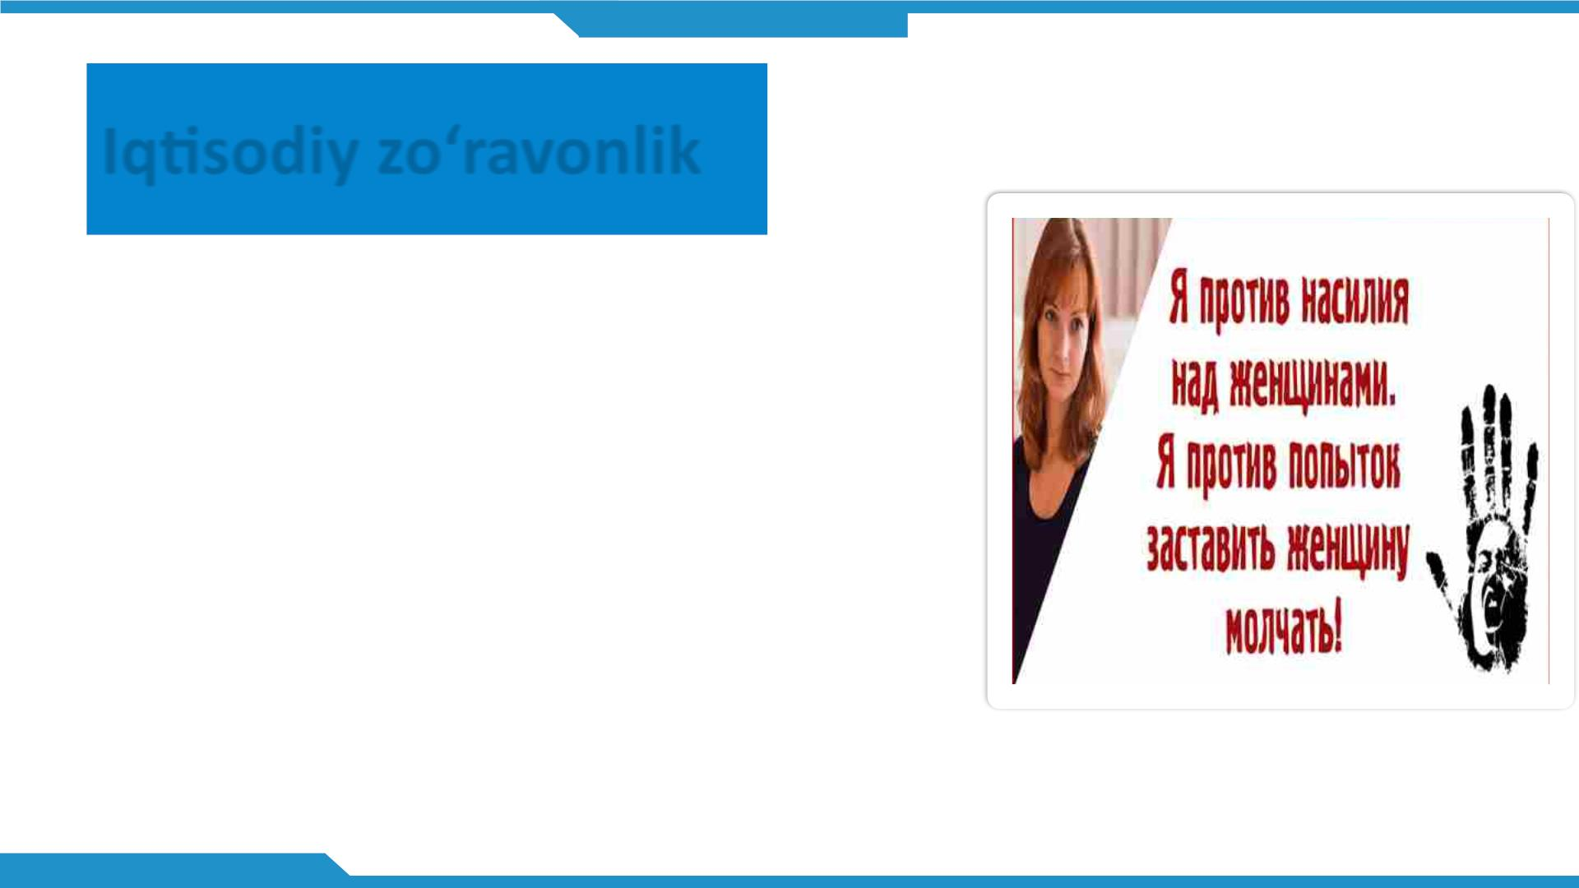
Iqtisodiy zo‘ravonlik
Xotin-qizlarga nisbatan turmushda, ish joylarida va
boshqa joylarda amalga oshirilgan zo‘ravonlik
shakli, xotin-qizlarning normal yashash va kamol
topish uchun oziq-ovqat, uy-joy hamda boshqa
zarur shart-sharoitlar bilan ta’minlanishga bo‘lgan
huquqini, mulk huquqini, ta’lim olish hamda
mehnatga oid huquqini amalga oshirishni
cheklashga olib keladigan harakat (harakatsizlik);

Slide 14

Ruhiy zo‘ravonlik
Xotin-qizlarni haqoratlash, ularga tuhmat qilish,
tahdid qilish, ularning sha’nini, qadr-qimmatini
kamsitish, shuningdek ularning xohish-irodasini
cheklashga qaratilgan boshqa harakatlarda
ifodalanadigan zo‘ravonlik shakli, shu jumladan
reproduktiv sohada nazorat qilish, tazyiq va
zo‘ravonlikdan jabrlanuvchida o‘z xavfsizligi uchun
xavotir uyg‘otgan, o‘zini himoya qila olmaslikka
olib kelgan yoki ruhiy sog‘lig‘iga zarar yetkazgan
harakat (harakatsizlik);

Slide 15
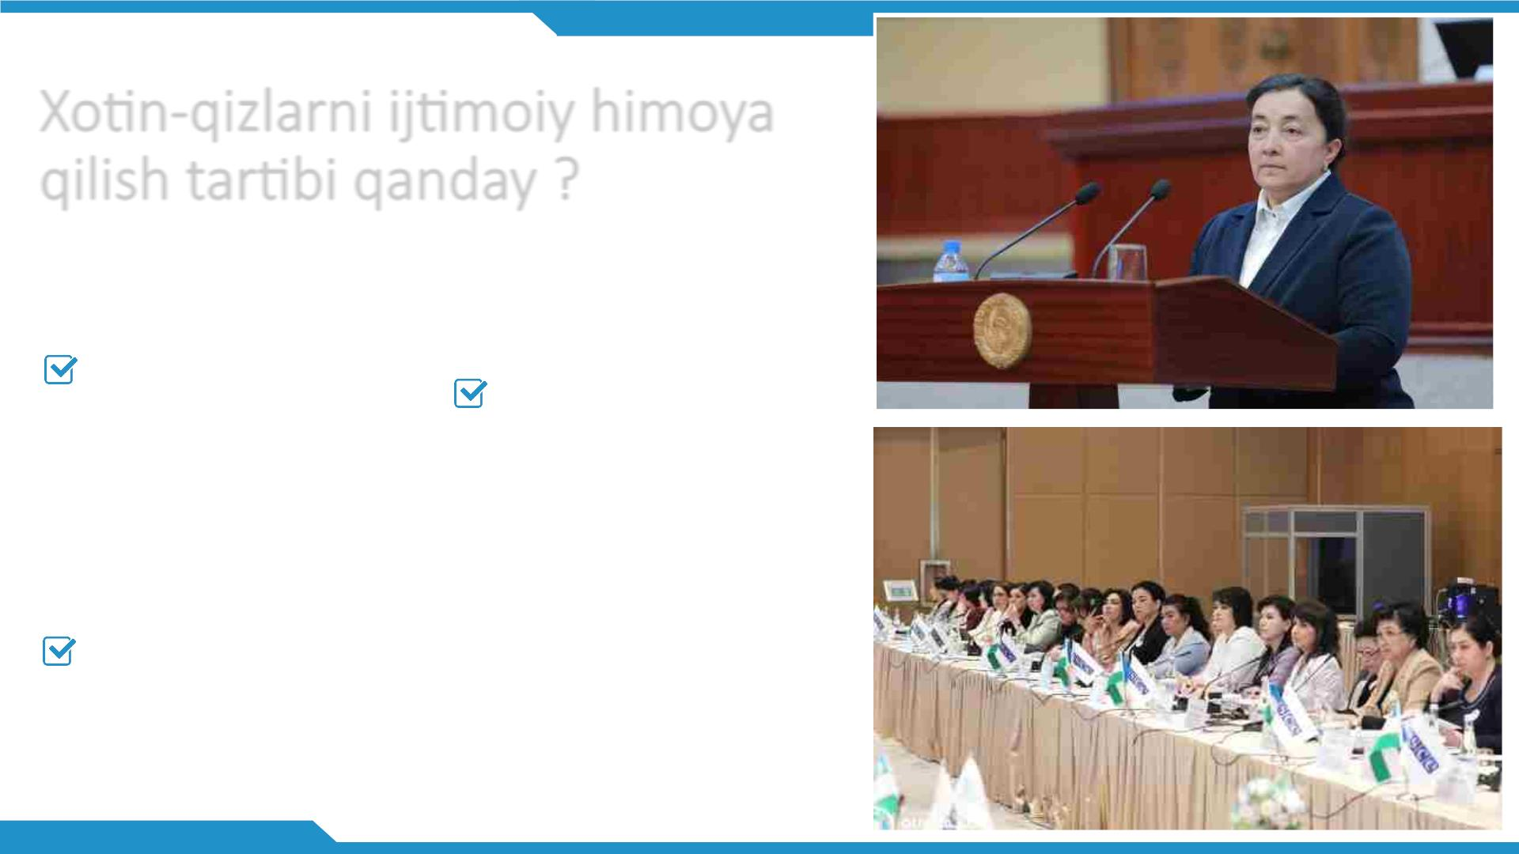
Xotin-qizlarni ijtimoiy himoya
qilish tartibi qanday ?
Ijtimoiy yordamga yoki
tibbiy himoyaga muhtoj
bo`lgan, boquvchisini
yo`qotgan xotin-qizlar
“Ayollar daftari”ga
Bundan tashqari
“Ayollar daftari”ga
kiritilgan xotin-qizlarga
turar joy ijara
kompensasiyasi to`lab
beriladi.
kiritilmoqda.
Ushbu daftarga kiritilgan va
tadbirkorlik bilan shug`ullanish
istagida bo`lgan xotin-qizlarga 6
oygacha imtiyozli davr bilan 3
yildan ko`p bo`lmagan muddatda
kreditlar ajratiladi.

Slide 16

Rahmat!

